Slide 1
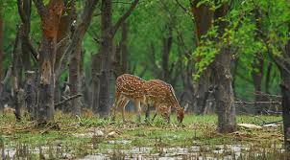
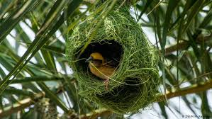
আজকের মাল্টিমিডিয়া ক্লাসে সবাইকে স্বাগত

Slide 2

পরিচিতি
নামঃ মোঃ শাহবাজ উদ্দিন
সহকারি শিক্ষক
আনুজানি সরকারি প্রাথমিক বিদ্যালিয়
ছাতক,সুনামগঞ্জ।
মোবাঃ০১৩০৩৪২৩৬৭৫
শ্রেণিঃ চতুর্থ
বিষয়ঃ প্রাথমিক বিজ্ঞান
অধ্যায়ঃ ১
পাঠ শিরোনামঃ জীব ও পরিবেশ
পাঠ্যাংশঃ পরিবেশে জীব
পৃষ্ঠাঃ ১/২
সময়ঃ ৪০ মিনিট

Slide 3
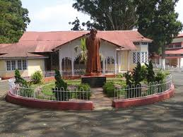
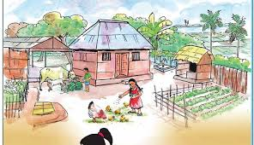

নিচের ছবিতে তোমরা কী কী দেখতে পাচ্ছ?
এগুলোকে কী বলে?
এ গুলো হচ্ছে পরিবেশের উপাদান।

Slide 4
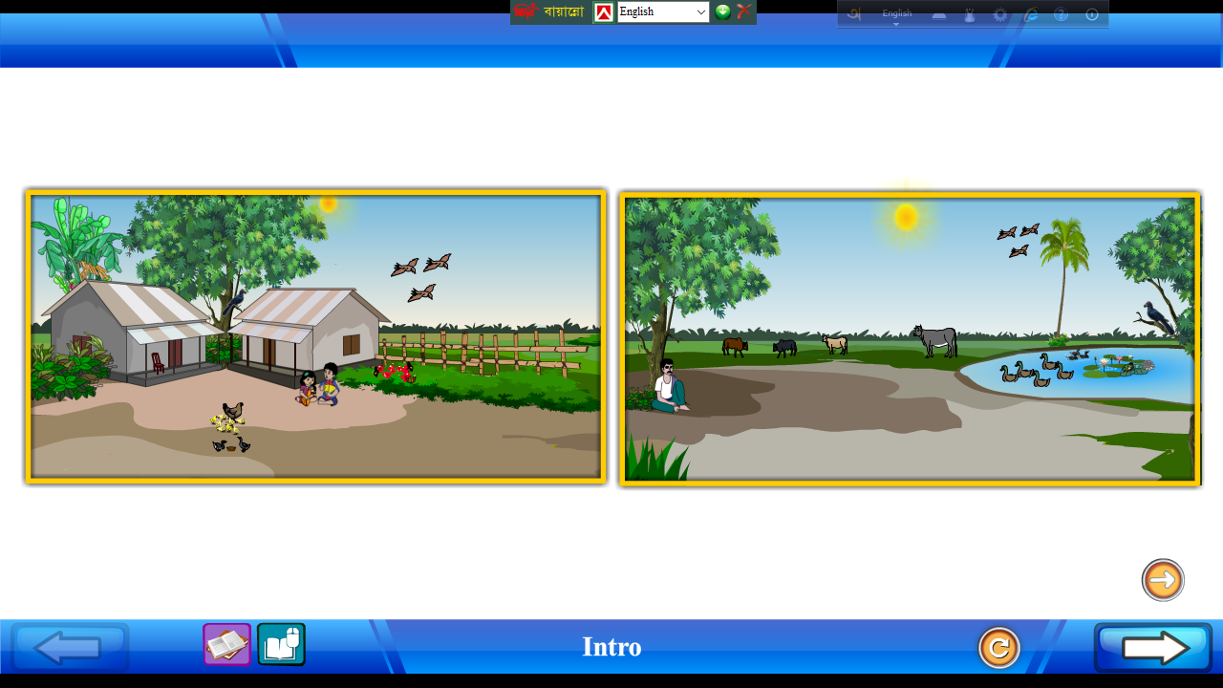
আজকের পাঠঃ জীব ও পরিবেশ

Slide 5
এই পাঠ শেষে শিক্ষার্থীরা---
১.1.1 মানুষসহ প্রত্যেক জীবের বেঁচে থাকার জন্য খাদ্যের প্রয়োজন তা বলতে পারবে।
১.1.3 উদ্ভিদ ও প্রাণীর জীবনে আশ্রয় এবং বাসস্থানের প্রয়োজনীয়তা উল্লেখ করতে পারবে।

Slide 6
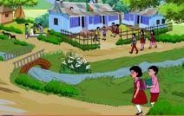
পরিবেশ বলতে তোমরা কী বুঝ?
আমাদের চারপাশে রয়েছে নানা বস্তু ও ঘটছে নানা ঘটনা। এসব কিছু মিলেই আমাদের পরিবেশ।

Slide 7
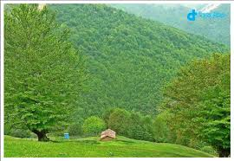
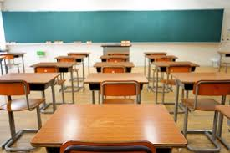
তোমরা কী বলতে পার, তোমাদের চারপাশে কত ধরনের পরিবেশ রয়েছে? এবং এগুলো কী কী?
পরিবেশ দুধরনের
প্রাকৃতিক পরিবেশ
মানুষের তৈরি পরিবেশ

Slide 8
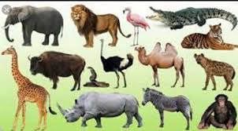
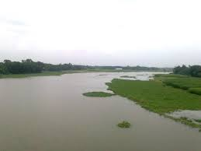
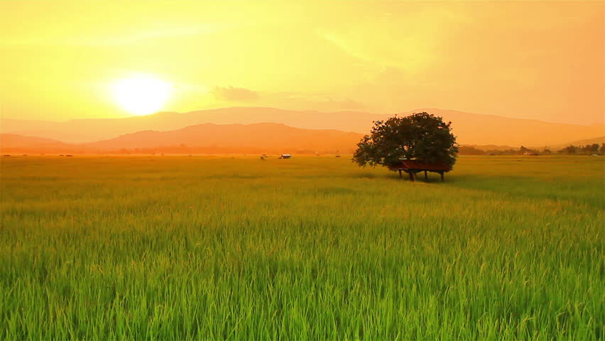
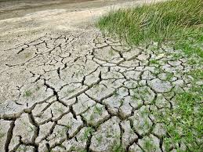
নিচের ছবিগুলোর প্রতি লক্ষ করঃ
ছবিতে কী কী দেখা যাচ্ছে?
প্রানী
নদী
সূর্য ও সবুজ ফসলের মাঠ
মাটি

Slide 9
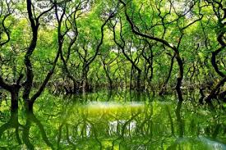
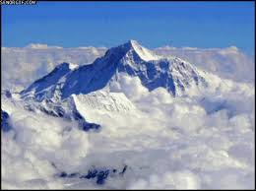
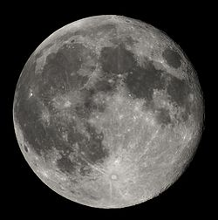
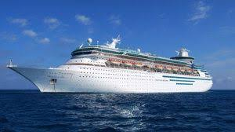
বনভূমি
পাহাড়-পর্বত
চাঁদ
সাগর
উপরের ছবিগুলো কোন পরিবেশের উপাদান?
উপরের ছবিগুলো প্রাকৃতিক পরিবেশের উপাদান ।

Slide 10
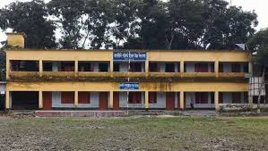
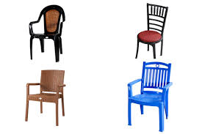
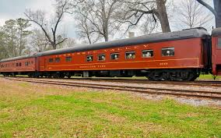
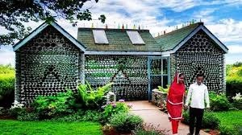
নিচের ছবিগুলোর প্রতি লক্ষ করঃ
বিদ্যালয়
চেয়ার
রেল গাড়ি
বাড়ি

Slide 11

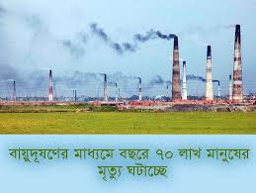
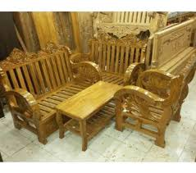

ঘড়ি
ইটের ভাটা
আসবাব পত্র
বই
উপরের ছবিগুলো মানুষের তৈরি পরিবেশের উপাদান।
উপরের ছবিগুলো কোন পরিবেশের উপাদান?

Slide 12
বেঁচে থাকার জন্য জীবের কী কী প্রয়োজন?
খাদ্য
আবাসস্থল
আশ্রয়স্থল
পানি
বায়ু
জীবের প্রয়োজন

Slide 13
একক কাজ
ক) ৩টি প্রাকৃতিক পরিবেশের উপাদানের নাম লিখ?
খ) জীবের বেঁচে থাকার জন্য কী কী প্রয়োজন?
গ) কয়েকটি মানুষের তৈরি পরিবেশের উপাদানের নাম লিখ?

Slide 14
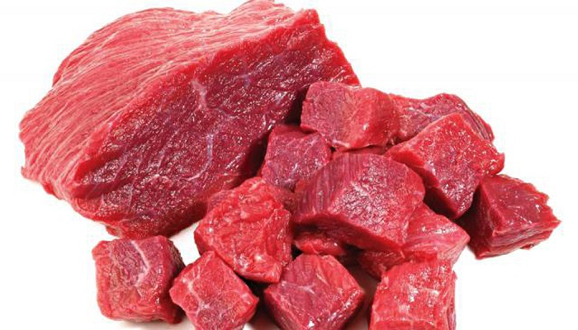
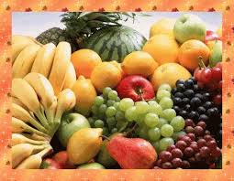
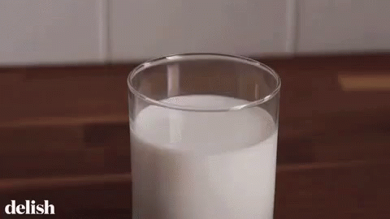
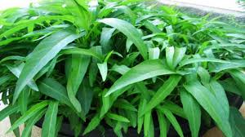
ছবিতে কী কী দেখা যাচ্ছে?
মাংস
ফল
দুধ
উদ্ভিদ
এগুলো কাদের খাদ্য উপাদান?
এগুলো প্রানীর খাদ্য উপাদান। এসব উপাদান আমরা পরিবেশ থেকে পেয়ে থাকি।

Slide 15
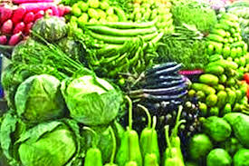
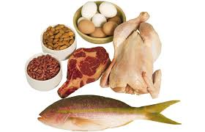
নিচের ছবিগুলোর প্রতি লক্ষ করঃ
উদ্ভিদ থেকে পাওয়া খাদ্য
প্রানী থেকে পাওয়া খাদ্য
প্রানী এই খাদ্য পরিবেশের উদ্ভিদ এবং অন্যান্য প্রানী থেকে পেয়ে থাকে।
প্রানী শক্তি পায় খাদ্য থেকে।প্রানীর বেঁচে থাকার জন্য প্রয়োজনীয় পুষ্টি উপাদান ও শক্তি পেতে অবশ্যই খাদ্য গ্রহন করা প্রয়োজন।
প্রানী বেঁচে থাকার জন্য শক্তি কোথা থেকে পেয়ে থাকে?
প্রানী খাদ্য কোথা থেকে পায়?

Slide 16


নিচের ছবিগুলোর প্রতি লক্ষ করঃ
পাখির বাসা
ঘড়-বাড়ি
আবাস্পস্থল বলতে কী বুঝ?
এগুলো হচ্ছে বিভিন্ন জীবের আবাসস্থল,যা পরিবেশের বিভিন্ন উপাদানে তৈরি।
এগুলো কাদের আবাসস্থল?
উদ্ভিদ যে জায়গায় জন্মে এবং প্রানী যে বিশেষ জায়গায় বাস করে তাই তার আবাস্পস্থল।

Slide 17
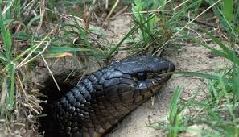
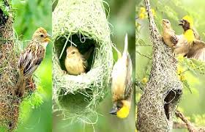

নিচের ছবিগুলোর প্রতি লক্ষ করঃ
সাপের আশ্রয়স্থল
পাখির আশ্রয়স্থল
মানুষের আশ্রয়স্থল
আশ্রয়স্থল হলো প্রানীর জন্য একটি নিরাপদ স্থান, যা তাকে আক্রমনকারী প্রানী বা বিরূপ আবহাওয়া থেকে নিজেকে রক্ষা করতে পারে।
আশ্রয়স্থল বলতে কী বুঝ?

Slide 18
জোড়ায় কাজ
আবাসস্থল ও আশ্রয়স্থল এর মাঝে ৩টি পার্থক্য লিখ?
আবাসস্থল | আশ্রয়স্থল
১। | ১।
২। | ২।
৩। | ৩।

Slide 19
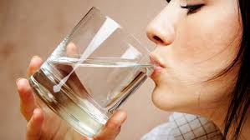

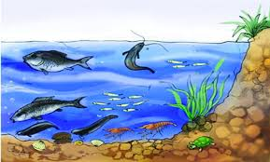
নিচের ছবিগুলোর প্রতি লক্ষ করঃ
গাছে পানি দেওয়া
পানিতে জীবের আবাসস্থল
জীবের পানি পান
উদ্ভিদের খদ্য তৈরিতে পানি
এগুলো হচ্ছে পরিবেশের উপাদান পানির ব্যবহার।
পানি ছাড়া কোনো জীবই বাঁচতে পারে না।উদ্ভিদ খাদ্য তৈরিতে পানি ব্যবহার করে।

Slide 20
নিচের ছবিগুলোর প্রতি লক্ষ করঃ
জীবের জন্য বায়ু গুরুত্বপূর্ণ
উদ্ভিদ খাদ্য তৈরির সময় বায়ু থেকে কার্বন ডাইঅক্সাইড গ্রহণ করে এবং অক্সিজেন ত্যাগ করে।
প্রাণী বায়ু থেকে কী গ্রহণ করে ত্যাগ করে?
প্রানী বায়ু থেকে অক্সিজেন গ্রহন করে এবং কার্বন ডাইঅক্সাইড ত্যাগ করে।
উদ্ভিদ বায়ু থেকে কী গ্রহণ করে এবং কী ত্যাগ করে?

Slide 21
পাঠ্য বইয়ের সাথে সংযোগ
মূল বইয়ের ৩/৪ পৃষ্ঠা বের কর

Slide 22
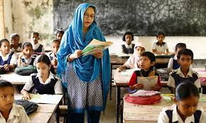
শিক্ষকের আদর্শ পাঠ

Slide 23
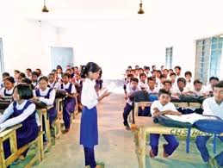
শিক্ষার্থীর আদর্শ পাঠ

Slide 24
দলীয় কাজ
উদ্ভিদ ও প্রানী কীভাবে বায়ু ব্যবহার করে? তা ৫টি বাক্যে লিখ?

Slide 25
মূল্যায়ন
জীবের বেঁচে থাকার জন্য কী কী প্রয়োজন?
আবাসস্থল বলতে কী বুঝ?
আশ্রয়স্থল বলতে কী বুঝ?
প্রাণীদের আশ্রয়স্থল কেন প্রয়োজন?
খাদ্য তৈরি করার সময় উদ্ভিদ বাতাসে কী ত্যাগ করে?

Slide 26
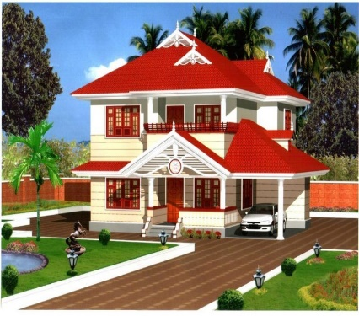
বাড়ীর কাজ
তোমার বাড়ির আশেপাশের পরিবেশ পর্যবেক্ষণ করে জীবের বেঁচে থাকার জন্য কী কী প্রয়োজন তার একটি তালিকা তৈরি করে আনবে।

Slide 27
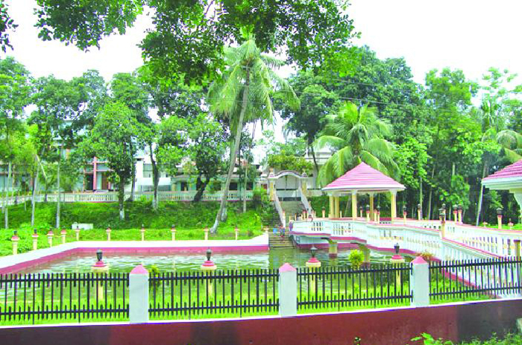
বিদায় সোনামনিরা
ধন্যবাদ সবাইকে

